Slide 1
ByConity在面向海量数据的用户分析系统上的实践
演讲人：王蕴博
字节开源首席技术布道师

Slide 2
王蕴博 字节开源首席技术布道师
字节开源首席技术布道师、字节开源基础设施负责人。中国计算机学会(CCF)开源发展委员会副秘书长，CCF GitLink社区负责人，CCF GLCC发起人兼组委会主席。前滴滴开源办公室负责人，前腾讯开源联盟委员。长期专注于企业开源治理、DevOps、云数仓等领域。曾荣获COPU“2019年中国十大开源杰出贡献人物奖”。

Slide 3
目录
CONTENTS
01
ByConity简介
02
技术架构和原理
03
0.2.0最新发布特性
04
在分析场景下的应用
05
社区发展和规划

Slide 4
ByConity名字的含义
三个英文单词的组合再生
By来自byte代表存储数据的基本单位，比喻海量的数据
Con来自convert，代表改变和革新
Conity也来自community，代表一群人，也就是我们的开源开发者社区
ByConity是融合了一群人想改变使用数据的方式，尝试打破常规的技术。
Byte
ByConity
Community
Convet

Slide 5
ByConity 开源历史
2022年5月启动研发
去除内部依赖组件，全部依托于开源项目
2023年1月发布beta（v0.1.0-beta）
Github仓库：https://github.com/ByConity/ByConity
Apache-2.0 license协议
2023年9月发布0.2.0版本
进一步提升了读写性能
增强了一系列对接外部存储的能力

Slide 6
ByConity是什么
ByConity是开源的基于存储计算分离架构的云原生数据仓库
优势
高弹性、高扩展性
计算和存储独立扩缩容
多租户隔离
不同租户使用不同计算组
劣势
远程数据读写有性能损耗
租户1
租户2
租户3
计算组a
计算组b
计算组d
计算组c
计算组e
计算组f
Data
Storage

Slide 7
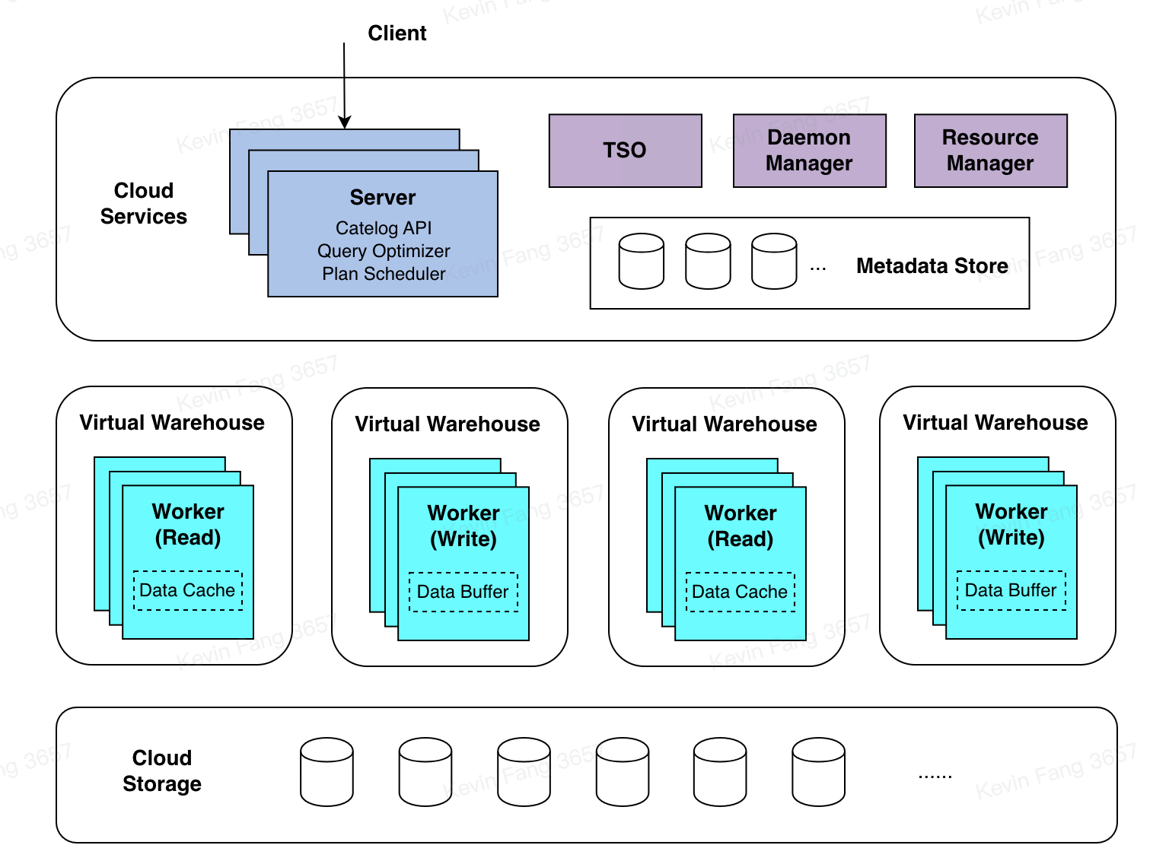
ByConity 技术架构和主要组件
服务层--Cloud Service
Server：
元数据管理，SQL解析，执行计划生成，执行调度和下发，一些场景做Final Agg
TSO：
生成全局唯一单调递增的时间戳
Daemon Manager
调度和管理任务
Resource Manager
Worker的服务发现
元数据存储 (FDB）
计算组--Virtual Warehouse
Worker：SQL的计算和执行，后台任务的执行
Disk Cache：远端文件的本地缓存
云存储--Cloud Storage
支持HDFS/S3/…

Slide 8
ByConity 组件交互原理
Metadata
FoundationDB
Query
Catalog api
Resource api
Resource manager
Client
Parser
Timestamp oracle
Result
Query analyzer
and optimizer
Plan scheduler
Timestamp
Background
task
Daemon manager
Server
Segment executor
Segment executor
Final agg
Final agg
Segment executor
Segment executor
Agg
Agg
Filter
Filter
Scan
Scan
Column storage
Column storage
Virtual filesystem
Virtual filesystem
\
Worker
Worker
Cloud storage

Slide 9
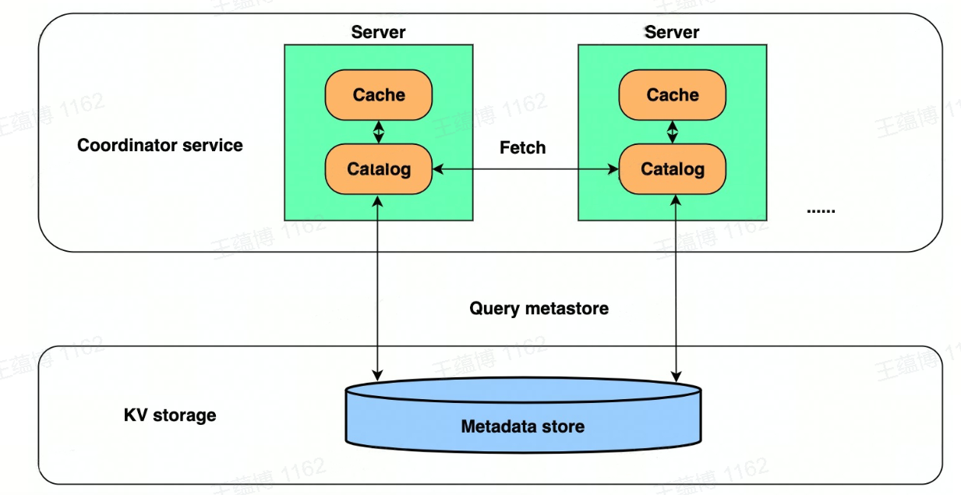
元数据管理
提供高可用和高性能的元数据读写服务
完备事务语义的支持
后端存储系统可插拔，方便扩展

Slide 10
查询优化器
RBO：使用一系列预定义的启发式规则来选择查询执行计划。
基于规则的优化能力
e.g.，算子下推，列裁剪、分区裁剪
CBO：通过收集和分析数据库中的统计信息来评估不同执行计划的成本，并选择成本最低的计划作为最佳计划。
基于代价的优化能力
e.g.，Join Reorder

Slide 11
查询调度
Cache-aware调度
最大化cache命中率，提升读写性能
拓扑发生变化时，最小化cache失效的影响
Resource-aware调度和流量控制
最大化资源利用率
合理使用资源，避免负载过高

Slide 12
计算组
租户1
租户2
租户3
多租户隔离
读写分离
水平和垂直动态扩缩容
资源共享
计算组a
计算组b
计算组d
计算组c
计算组e
计算组f
Data
Storage

Slide 13
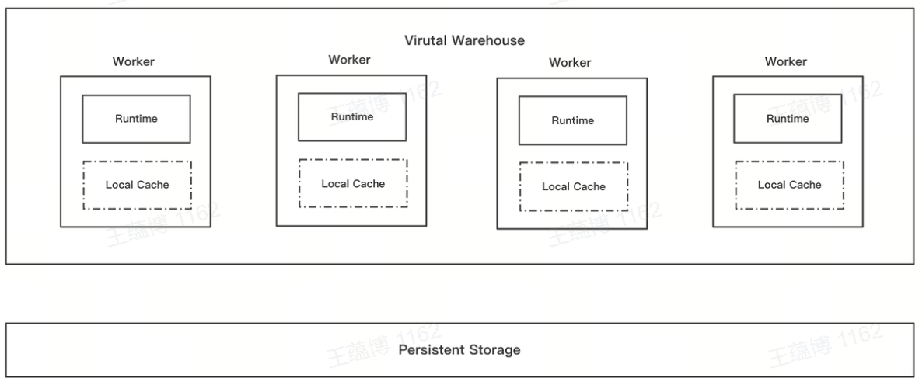
数据缓存
一致性hash分配parts
热数据worker节点自动缓存
改进的bucket-lru算法
避免数据reshuffling

Slide 14
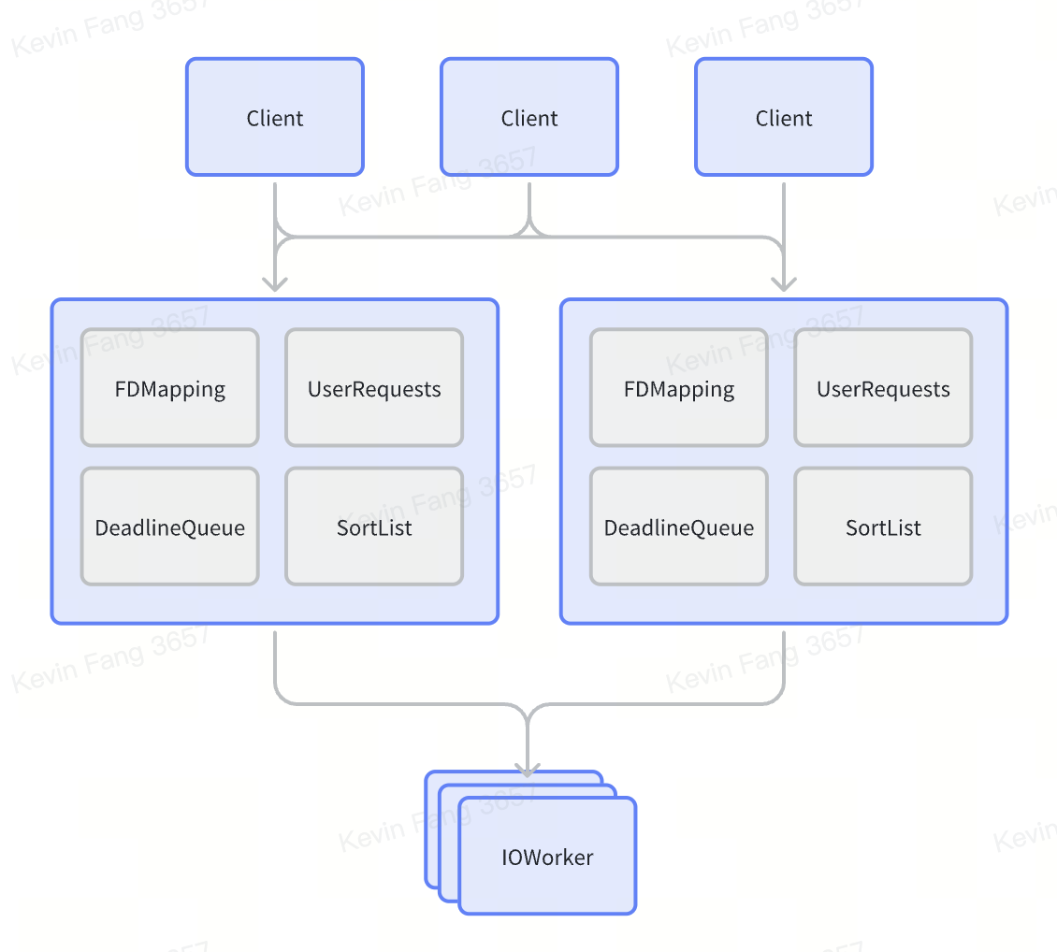
0.2.0新特性--IO Scheduler
目标：
减少IO请求的数量并降低节点带宽的使用
在慢IO比例一定的情况下，减少IO数量能减少查询受到慢IO影响的可能性
支持对大IO的切分与并行执行，减少大IO的耗时
支持基于MarkRange的Prefetch允许将数据预取回来，并缓存到MemoryCache中，减少查询端到端的耗时
优化效果：
S3上的冷读性能较上一个版本有300%提升

Slide 15
0.2.0新特性-- Cache Preload
依据用户定义的规则，提前将数据加载到分布式DiskCache中
定时进行数据的预热，在用户查询高峰期前预热缓存
根据一定的规则将Insert/Merge后的数据预热到缓存中
Preload类型：
Auto Preload
Manual Preload
Preload级别：
仅Meta
仅Data
Meta & Data

Slide 16
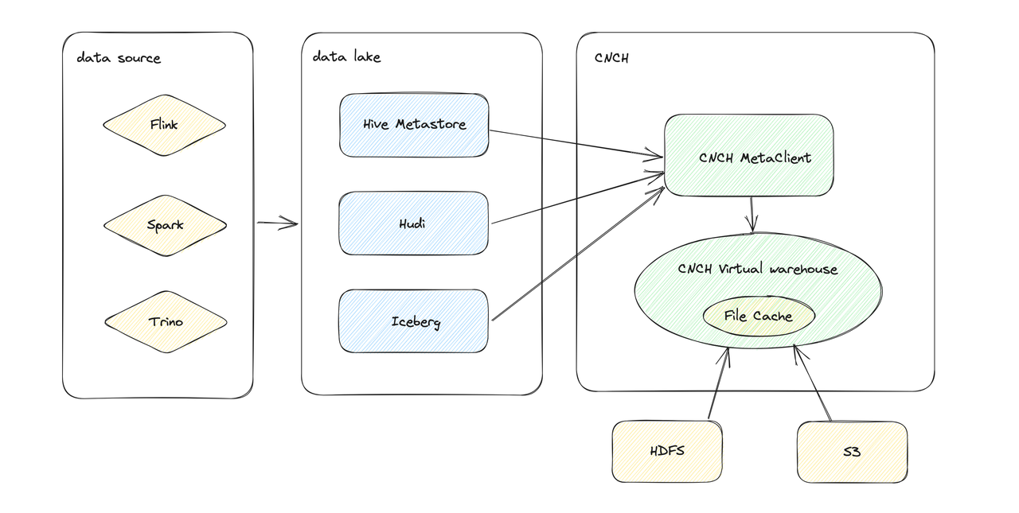
0.2.0新特性-- Hive表引擎
通过外表访问Hive数据
支持HDFS和S3
支持Parquet和ORC
支持Disk Cache

Slide 17
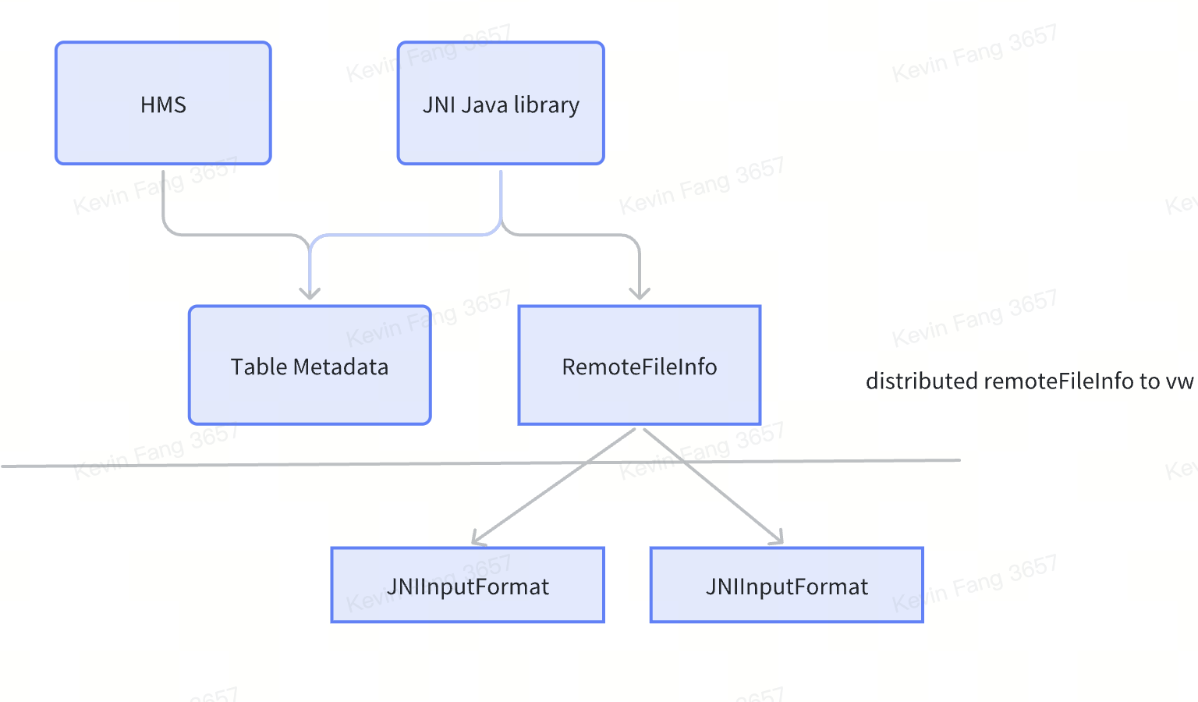
0.2.0新特性-- Hudi外表支持
支持Copy-on-Write表的Snapshot Query
通过JNI支持Merge-on-Read表的读取
支持同步Hive Metastore
通过Arrow实现Java与C++的内存数据转换
支持Table Function

Slide 18
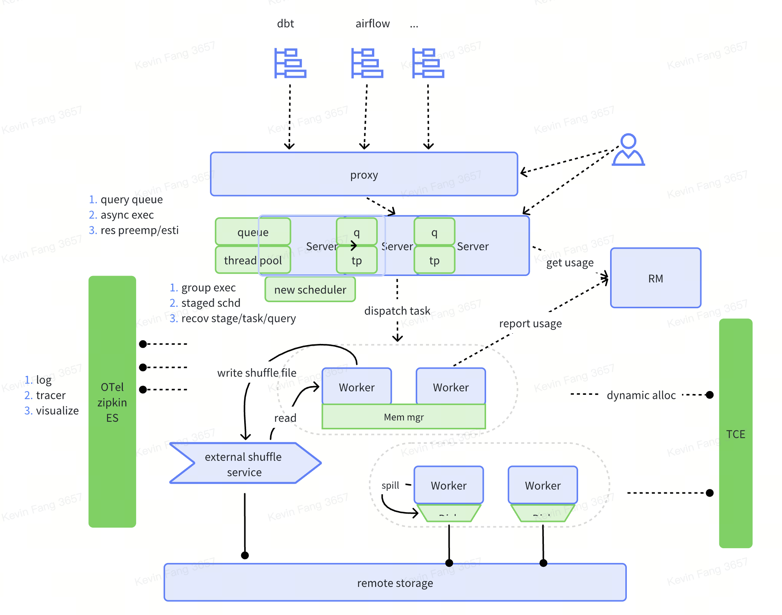
0.2.0新特性--支持ELT
ELT任务特点：
通常是长时任务，时长在分钟级-小时级
用户对稳定性的要求通常高于时延提升
大批量数据，计算复杂
用户任务可观测、可运维
Server相关：
异步执行 *
query队列 *
资源预估、预占
新调度器
资源相关：动态申请worker资源组，给长时任务使用
Worker相关：
算子spill（join、agg、sort、exchange）*
External shuffle service
内存管理

Slide 19
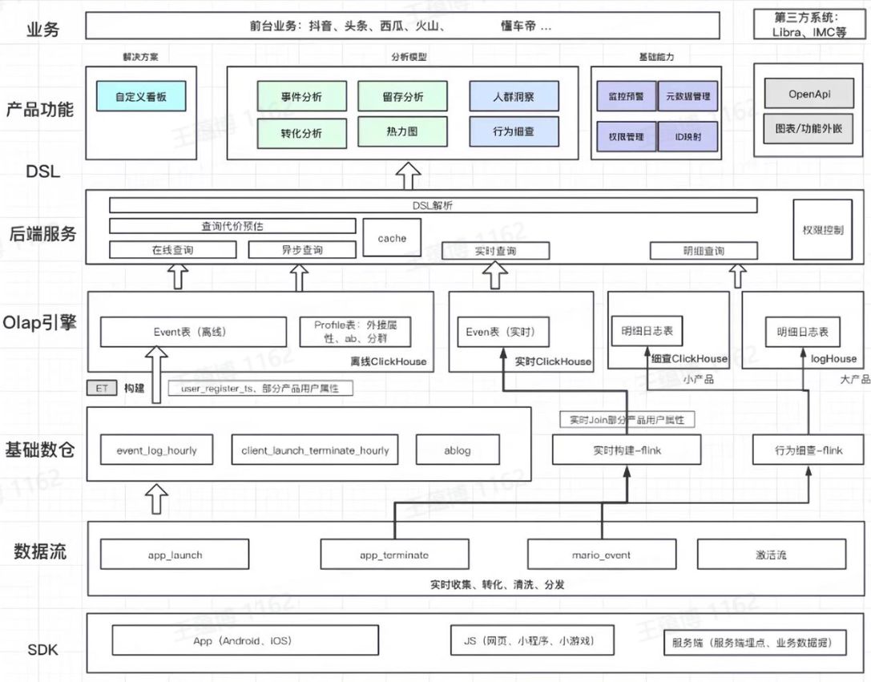
在分析系统场景实践（1/2）
320TB
2.3万亿行
2万个维度

Slide 20
在分析系统场景实践（2/2）
避免资源抢占，查询性能百分百稳定
运维成本低，故障节点秒级替换
无感扩缩容，节约资源成本
数据一致性强保障，维护复杂度低

Slide 21
ByteHouse商业版
ByteHouse：https://www.volcengine.com/product/bytehouse-cloud

Slide 22
ByConity 社区和未来规划
最新ByConity社区Roadmap讨论：https://github.com/ByConity/ByConity/issues/26
聚焦的一些主要方向，欢迎大家参与
对接Iceberge、DeltaLake等更多数据湖格式
引入Native reader提高Parquet文件读取效率
优化文件分配策略，使得每个worker的workload更加均匀等

Slide 23
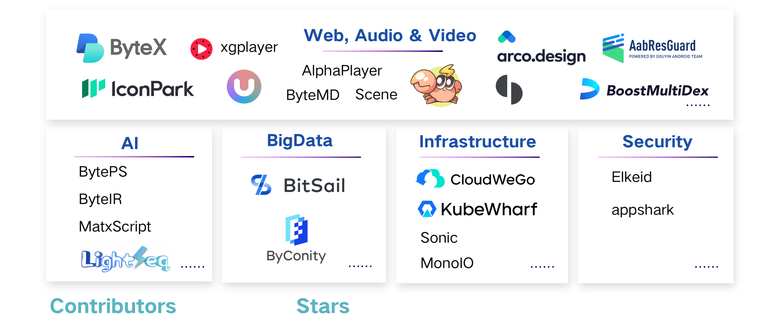
字节开源项目总览
2000+
100000+

Slide 24
THANK YOU
QUESTIONS?
欢迎扫码打卡
积分可兑换对应礼品哟！
扫码添加讲师联系方式

